Slide 1

MYSQL SERVER

Slide 2
TỔNG QUAN VỀ MYSQL
1. WHAT?
2. WHY
4. HOW
5. QUERY
6. FUNCTION
7. PRACTICE
HTML-DHTML <number> of 23

Slide 3
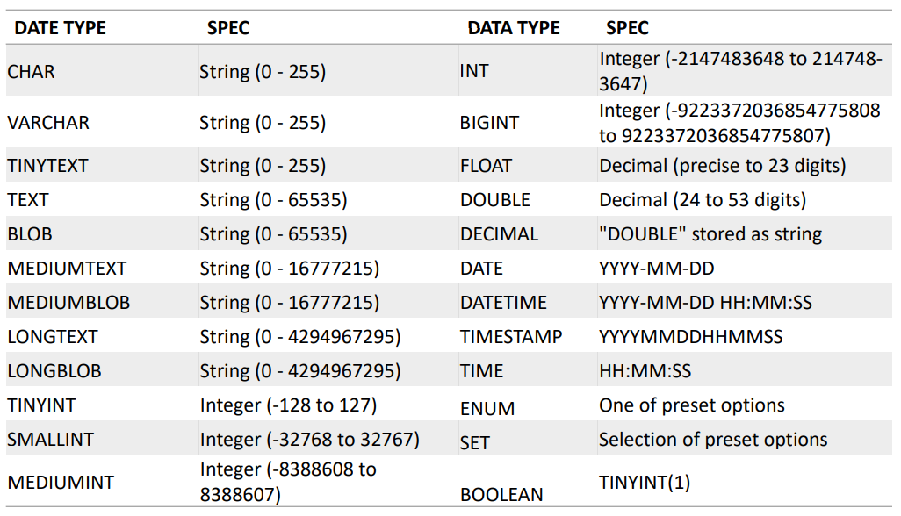
CÁC KIỂU DỮ LIỆU TRONG MYSQL
HTML-DHTML <number> of 23
Notes:
Một bảng trong database chứa rất nhiều cột khác nhau, mỗi cột sẽ mang kiểu dữ liệu khác nhau là chuỗi hoặc số. Mysql cung cấp nhiều kiểu dữ liệu khác nhau và bản chất nó là số hoặc String.
Mỗi kiểu data trong Mysql có thể xác định bởi những đặc điểm sau:
The kind of values it represents.
Không gian mà nó chiếm giữ và cho dù các giá trị là chiều dài cố định hoặc chiều dài thay đổi.
Các giá trị của kiểu dữ liệu có thể được lập chỉ mục hoặc không.

Slide 4
CÁC KIỂU DỮ LIỆU TRONG MYSQL
Numeric Types | Description
TINYINT | A very small integer
SMALLINT | A small integer
MEDIUMINT | A medium-sized integer
INT | A standard integer
BIGINT | A large integer
DECIMAL | A fixed-point number
FLOAT | A single-precision floating point number
DOUBLE | A double-precision floating point number
BIT | A bit field
HTML-DHTML <number> of 23

Slide 5
CÁC KIỂU DỮ LIỆU TRONG MYSQL
  MySQL Boolean data type
  MySQL does not have the built-in BOOLEANor BOOL data type. To represent Boolean values, MySQL uses the smallest integer type which isTINYINT(1).
  In other words, BOOLEAN and BOOL are synonyms for TINYINT(1).
  MySQL String data types
  In MySQL, a string can hold anything from plain text to binary data such as images or files. Strings can be compared and searched based on pattern matching by using the LIKE operator, regular expression, and full-text search.
HTML-DHTML <number> of 23
HTML-DHTML <number> of 23

Slide 6
CÁC KIỂU DỮ LIỆU TRONG MYSQL
String Types | Description
CHAR | A fixed-length nonbinary (character) string
VARCHAR | A variable-length non-binary string
BINARY | A fixed-length binary string
VARBINARY | A variable-length binary string
TINYBLOB | A very small BLOB (binary large object)
BLOB | A small BLOB
MEDIUMBLOB | A medium-sized BLOB
LONGBLOB | A large BLOB
TINYTEXT | A very small non-binary string
TEXT | A small non-binary string
MEDIUMTEXT | A medium-sized non-binary string
LONGTEXT | A large non-binary string
ENUM | An enumeration; each column value may be assigned one enumeration member
HTML-DHTML <number> of 23

Slide 7
CÁC KIỂU DỮ LIỆU TRONG MYSQL
Date and Time Types | Description
DATE | A date value in CCYY-MM-DD format
TIME | A time value in hh:mm:ss format
DATETIME | A date and time value inCCYY-MM-DD hh:mm:ssformat
TIMESTAMP | A timestamp value in CCYY-MM-DD hh:mm:ss format
YEAR | A year value in CCYY or YY format
HTML-DHTML <number> of 23

Slide 8
LÀM VIỆC VỚI DATABASE
Để làm việc với MYSQL bạn cần phải connect đến Server của MYSQL
* Connect (login)
mysql -u root –p
* Connect (login) và chọn một database
mysql -u root -D databaseName –p
* Xem danh sách database đang có
show database hoặc select database();
* Tạo database
CREATE DATABASE databaseName COLLATE utf8_general_ci;
* Tạo và kiểm tra
CREATE DATABASE if not exists databaseName;
HTML-DHTML <number> of 23
HTML-DHTML <number> of 23
HTML-DHTML <number> of 23

Slide 9
LÀM VIỆC VỚI DATABASE
* Drop database
drop database if exists databaseName;
drop database databaseName;
* Export database
mysqldump –uroot –p –d databaseName > filename.sql
* Import database
use databaseName;
source fileName.sql
* Update collate for Database
ALTER DATABASE databaseName CHARACTER SET utf8 COLLATE utf8_general_ci;
HTML-DHTML <number> of 23
HTML-DHTML <number> of 23
HTML-DHTML <number> of 23

Slide 10
LÀM VIỆC VỚI TABLE
Rows | Thông tin đầy đủ của đối tượng
Columns | Thông tin đối tượng được lưu trữ
Primary key | Khóa chính của bảng
Foreign Key | Khóa ngoại của bảng
Indexs | Chỉ mục
* Xem danh sách bảng trong database
show tables;
* Xem cấu trúc của bảng
desc tableName
* Xem lệnh tạo bảng
SHOW CREATE TABLE tableName;
HTML-DHTML <number> of 23
HTML-DHTML <number> of 23
HTML-DHTML <number> of 23

Slide 11
CÁC CÂU LỆNH LÀM VIỆC VỚI BẢNG
* Tạo bảng
CREATE TABLE tableName (
  columnName dataType UNSIGNED AUTO_INCREMENT PRIMARY KEY,
  columnName dataType(length),
  .............................................
  columnName dataType(length),
  ) ENGINE=innodb AUTO_INCREMENT=1;
Ex: CREATE TABLE products(
  id BIGINT AUTO_INCREMENT PRIMARY KEY,
  name VARCHAR(100),
  description VARCHAR(255),
  content VARCHAR(255),
  created_at TIMESTAMP,
  updated_at TIMESTAMP
  );
HTML-DHTML <number> of 23
HTML-DHTML <number> of 23
HTML-DHTML <number> of 23

Slide 12
CÁC CÂU LỆNH LÀM VIỆC VỚI BẢNG
* How to set default time for created_at and updated_at
using: NOT NULL DEFAULT CURRENT_TIMESTAMP
* Rename table name
rename table product to products;
* Rename column name
ALTER TABLE tableName rename column `oldcolname` to `newcolname`;
ALTER TABLE tableName change `oldcolname` `newcolname`datatype();
* Set ENGINE and CHARSET for table
ENGINE=INNODB DEFAULT CHARSET=utf8;
Ex:
CREATE TABLE `visitors` (
……………………………….
) ENGINE=INNODB DEFAULT CHARSET=utf8;
HTML-DHTML <number> of 23
HTML-DHTML <number> of 23
HTML-DHTML <number> of 23
HTML-DHTML <number> of 23

Slide 13
CÁC CÂU LỆNH LÀM VIỆC VỚI BẢNG
* Change ENGINE for table
ALTER TABLE tableName ENGINE = myisam;
* CONSTRAINT AND FOREIGN KEY
CONSTRAINT constraintName
FOREIGN KEY REFERENCES tableName(primaryKey)
Ex:
CREATE TABLE categories(
categoryId INT AUTO_INCREMENT PRIMARY KEY,
categoryName VARCHAR(100) NOT NULL
) ENGINE=INNODB;
CREATE TABLE products(
productId INT AUTO_INCREMENT PRIMARY KEY,
productName varchar(100) not null,
categoryId INT,
CONSTRAINT fk_category
FOREIGN KEY (categoryId)
REFERENCES categories(categoryId)
) ENGINE=INNODB;
HTML-DHTML <number> of 23
HTML-DHTML <number> of 23
HTML-DHTML <number> of 23
HTML-DHTML <number> of 23

Slide 14
CÁC CÂU LỆNH LÀM VIỆC VỚI BẢNG
* Using ON UPDATE CASCADE and ON DELETE CASCADE
* ON DELETE SET NULL
CASCADE: if a row from the parent table is deleted or updated, the values of the matching rows in the child table automatically deleted or updated.
SET NULL: if a row from the parent table is deleted or updated, the values of the foreign key column (or columns) in the child table are set to NULL.
RESTRICT: if a row from the parent table has a matching row in the child table, MySQL rejects deleting or updating rows in the parent table.
NO ACTION: is the same as RESTRICT.
SET DEFAULT: is recognized by the MySQL parser. However, this action is rejected by both InnoDB and NDB tables.
HTML-DHTML <number> of 23
HTML-DHTML <number> of 23

Slide 15
MYSQL PDO
Connect Database
$connect = new PDO("mysql:host=".DB_HOST.";dbname=".DB_NAME, DB_USER, DB_PASS);
Query
$query = $ connect >prepare($sql);
$query->bindParam(':key',$variable,PDO::PARAM_STR);
$query->execute();
Fetch Data
$data = $query->fetchAll(PDO::FETCH_OBJ);
Count row
$total = $query->rowCount()
HTML-DHTML <number> of 23
HTML-DHTML <number> of 23

